Slide 1
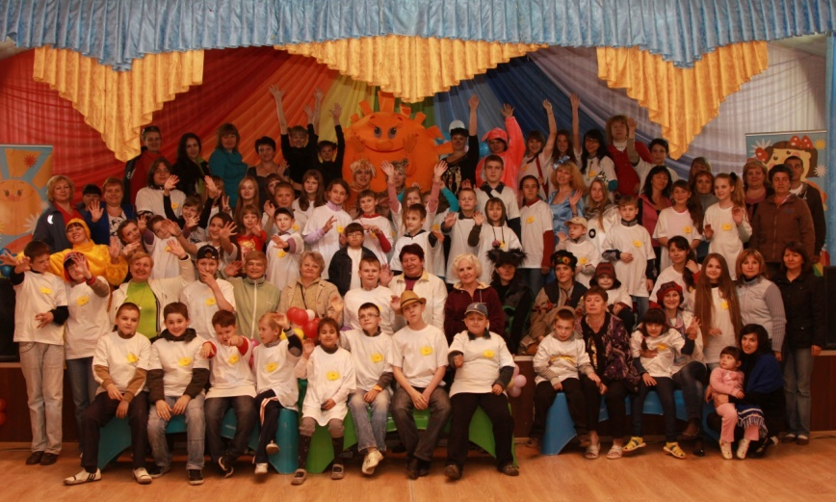
Фестиваль доброго творчества
«Академия добра»

Slide 2
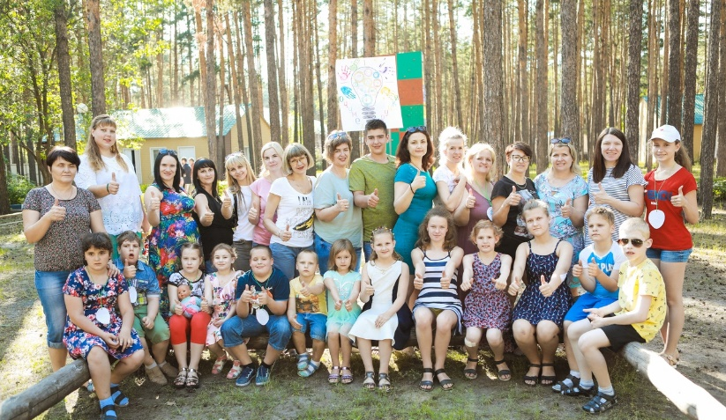
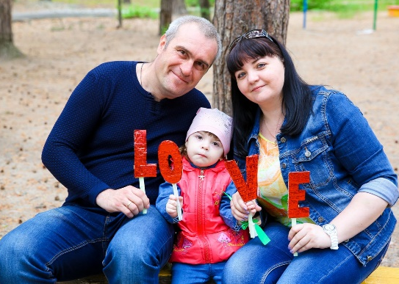
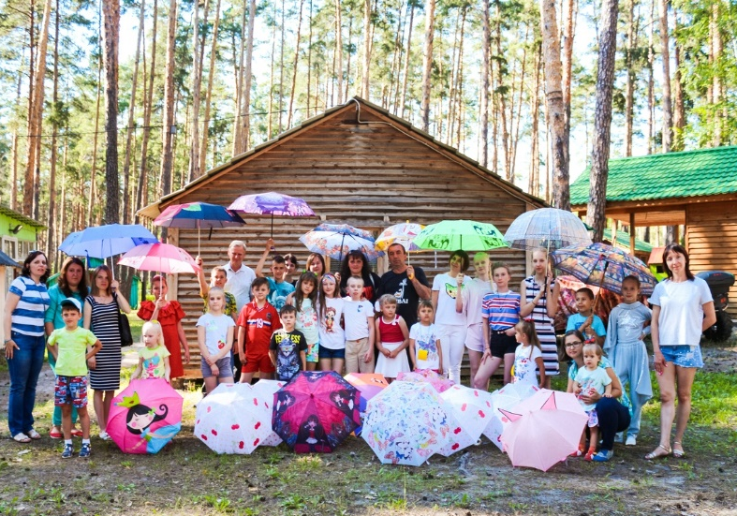
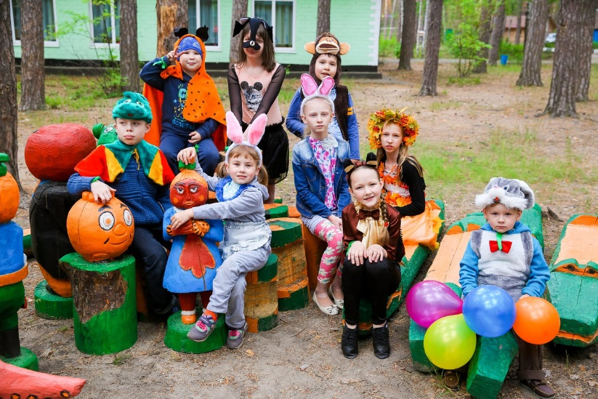
Фестиваль − это новое социальное окружение, яркие впечатления, новые открытия для ребенка и его близких.

Slide 3
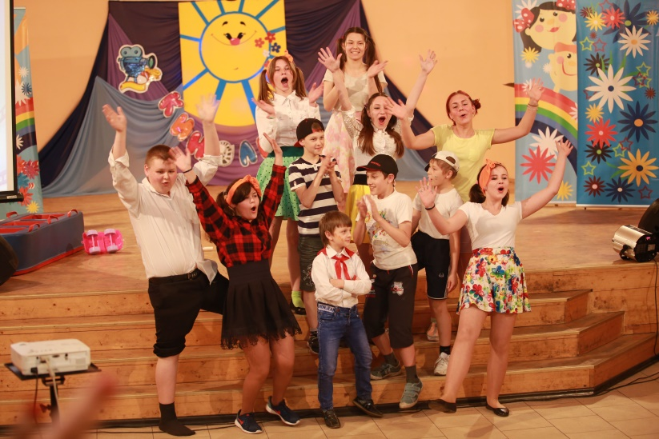
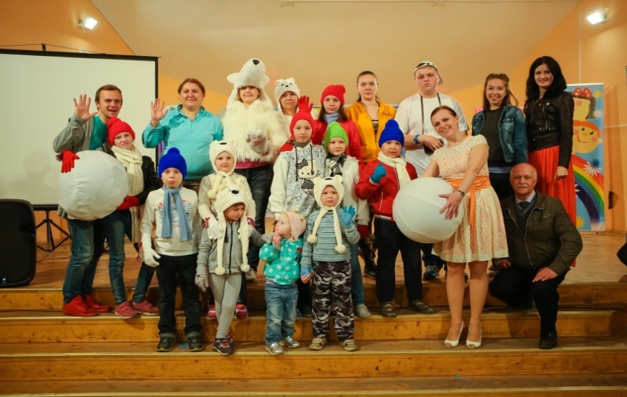
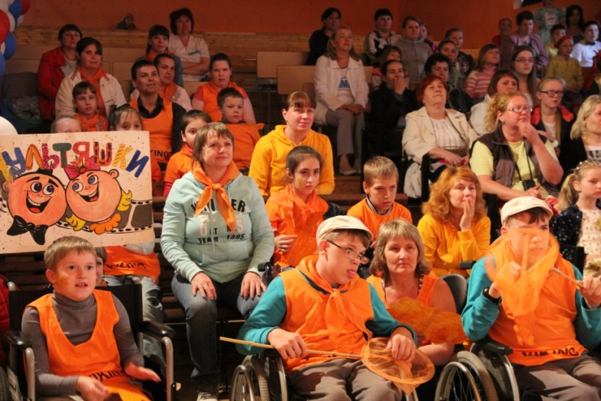
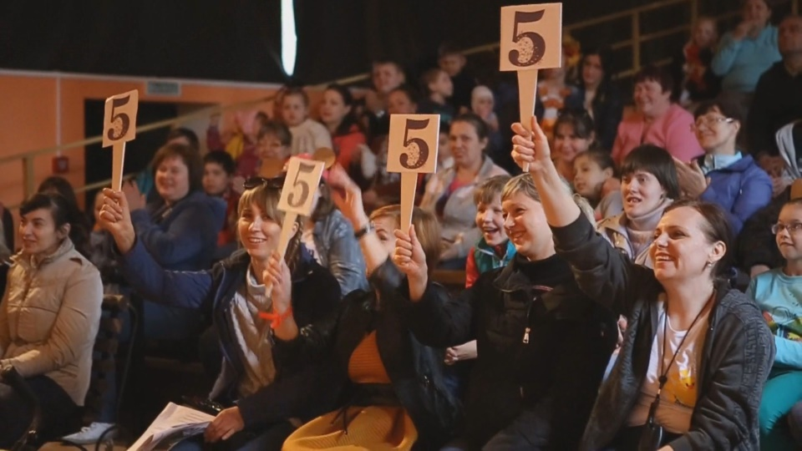

Slide 4
ПРИЗНАНИЕ И ВОВЛЕЧЕННОСТЬ
ОРГАНЫ ВЛАСТИ: Департамент образования администрации города Липецка, ОБУ «Центр социальной защиты населения по Липецкому району», Уполномоченный по правам ребенка в Липецкой области
МЕДИА: Липецкая областная детская газета «Золотой ключик» https://vk.com/mygoldkey.
Официальные страницы партнеров в сети интернет (сайты, профильные группы),
ЦСИ «Максимум», Lipetskmedia.ru http://www.lipetskmedia.ru;
ГТРК «Липецк» (программа «Теплые встречи»).
ПАРТНЕРЫ:

Slide 5
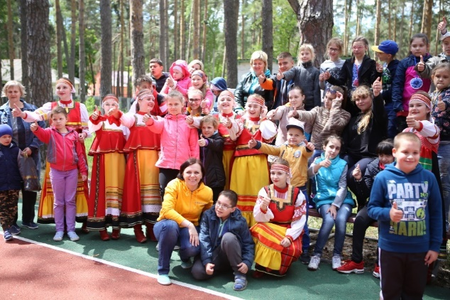
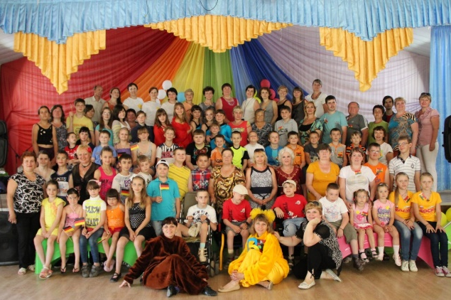
«Фестиваль доброго творчества» (2011);
«Лучики добра» (2012);
«Олимпийские каникулы» (2013);
«На пяти холмах»(2014);
«Литературная академия» (2015);
«КинОлетО» (2016);
«Экотур 2017» (2017);
«Семейные каникулы» (2018);
«Азбука профессий» (2019);
«Праздник на отлично!» (2021);
«Хоровод традиций (2022)»;
«#Яркие_Грани» (2023)

Slide 6
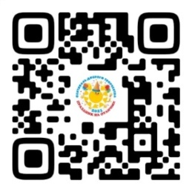
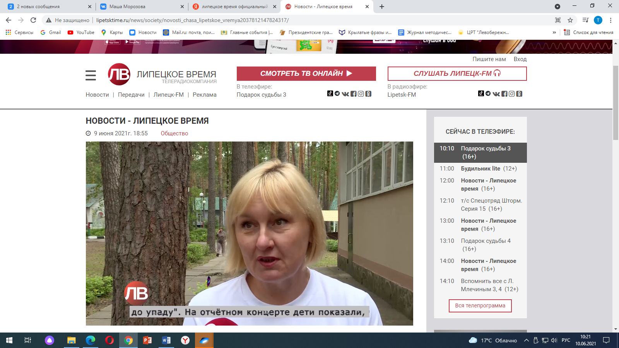
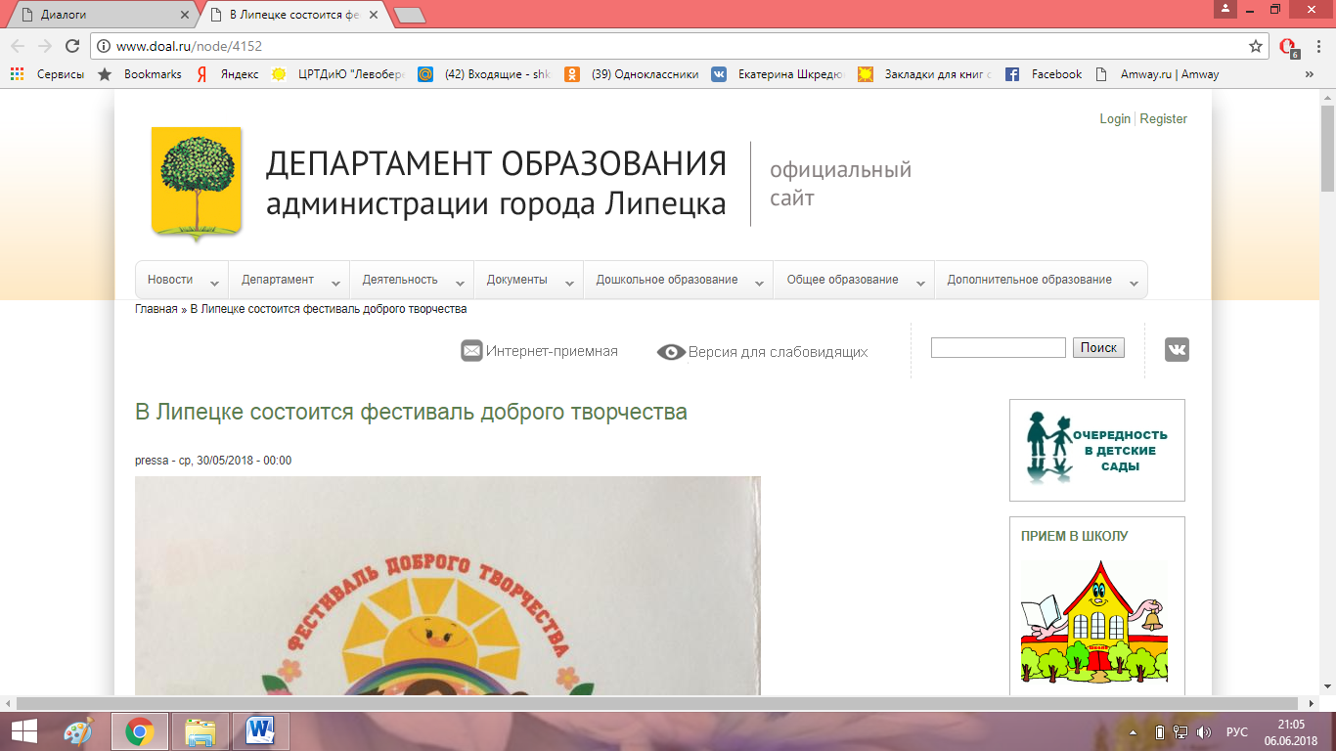
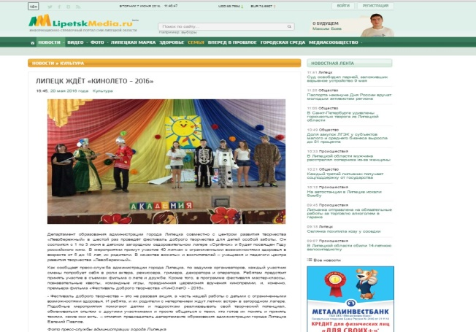
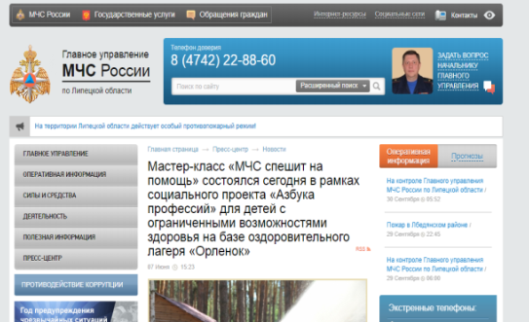
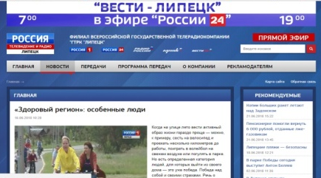
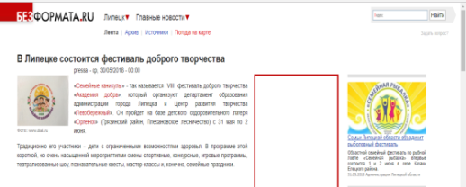
Фестиваль доброго творчества «Академия добра»
Группа «Фестиваль доброго творчества» ВКонтакте https://vk.com/dobro_festival48
Информационное сопровождение проекта:
Официальный сайт АНО «ЦСИ «Маяк» https://nkomayak.ru/,
ЦРТ «Левобережный» http://levber48.ru.
Группа «Центр социальных инициатив «Маяк» ВКонтакте https://vk.com/nkomayak
Группа ЦРТ «Левобережный» ВКонтакте https://vk.com/levber
Официальный сайт департамента образования администрации города Липецка https://doal.ru/

Slide 7
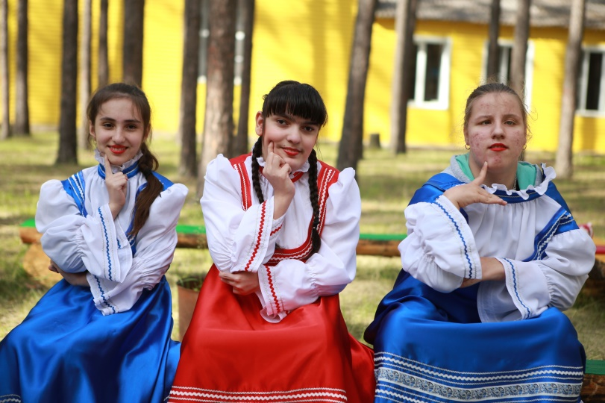
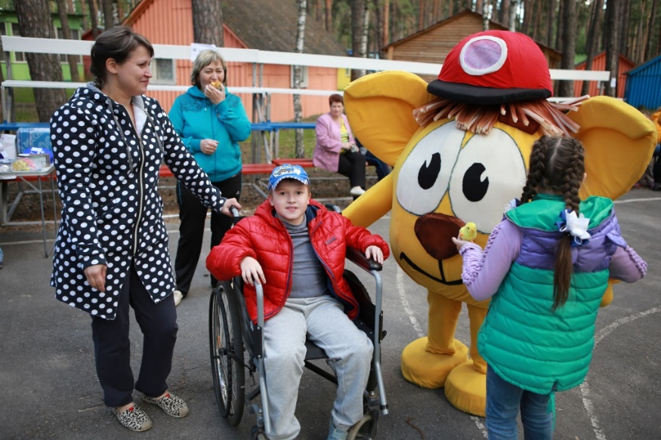
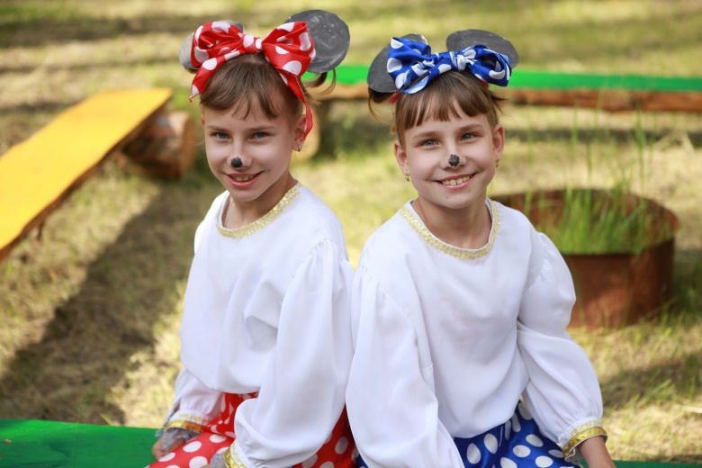
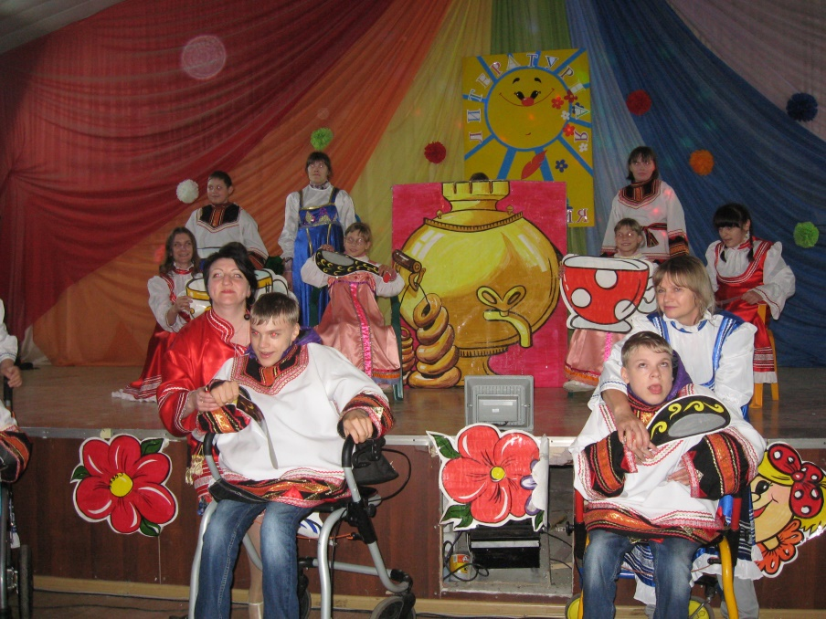
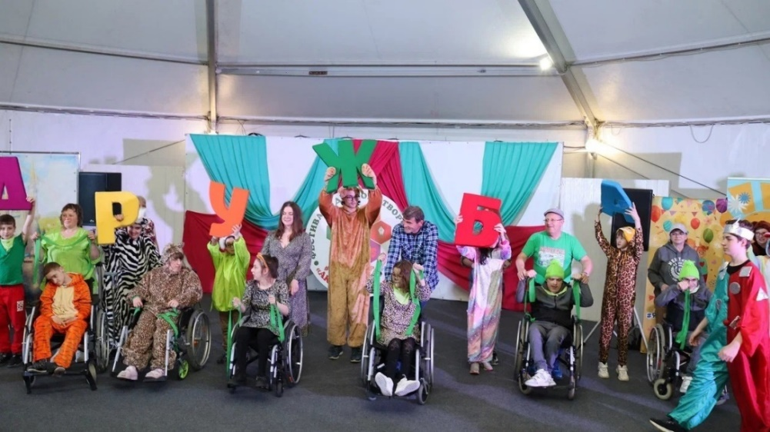
«Жизнь – не те дни, что прошли, а те, что запомнились»

Slide 8
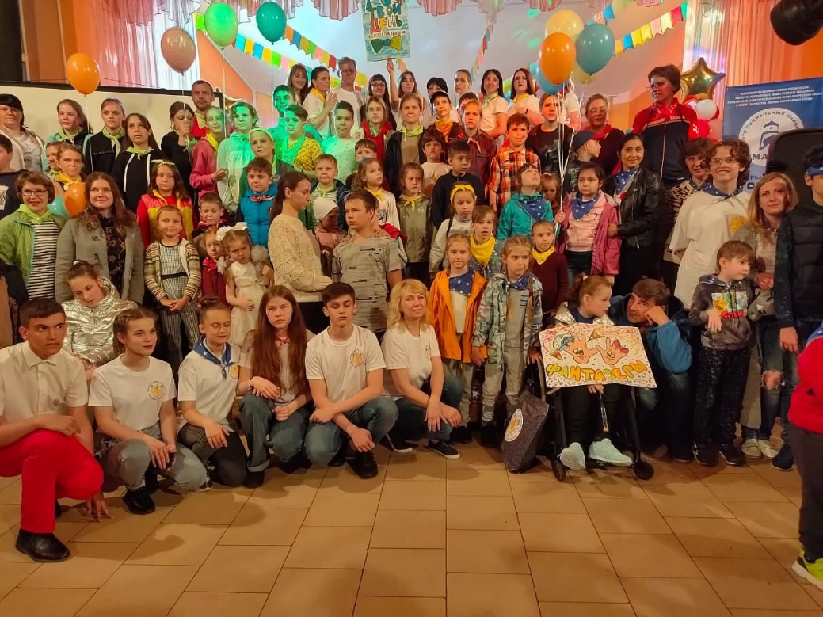
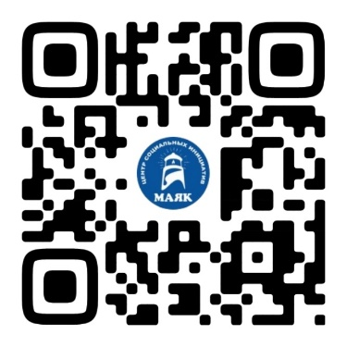
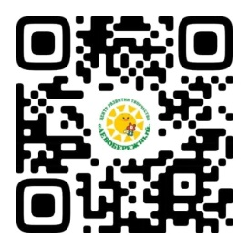
Наш адрес: 398005, Липецкая область, г. Липецк, ул. Невского, дом 2
ЦРТ «Левобережный»
тел. 8 (4742) 43-12-20 , е-mail: levber@list.ru
Сайт: www.levber48.ru
Группа «ЦРТ «Левобережный» ВКонтакте https://vk.com/levber
Группа «Центр социальных инициатив «Маяк» ВКонтакте https://vk.com/nkomayak
Сайт АНО «ЦСИ «Маяк» https://nkomayak.ru/
Группа «Фестиваль доброго творчества» ВКонтакте https://vk.com/dobro_festival48

